Slide 1
VATROZID I OPASNOSTI NA INTERNETU
Made by: Vanessa krnjajić i ines strapač

Slide 2
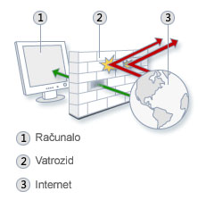
ŠTO JE VATROZID?
Vatrozid je softver ili hardver kojim se provjeravaju podaci pristigli putem interneta ili mreže, a zatim, ovisno o postavkama, odbacuju ili propuštaju do računala.
Vatrozid može poboljšati zaštitu računala od hakera ili zlonamjernih programa (kao što su crvi) koji računalu pokušavaju pristupiti putem mreže ili interneta. Vatrozid također može spriječiti računalo da drugim računalima pošalje zlonamjerne programe. Kao što zid od opeke stvara fizičku prepreku, vatrozid stvara prepreku između interneta i vašeg računala
Vatrozid nije isto što i antivirusni program. Da biste zaštitili svoje računalo, potreban vam je vatrozid i neki antivirusni program te program za zaštitu od zlonamjernog softvera.

Slide 3
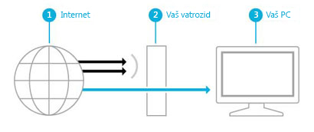
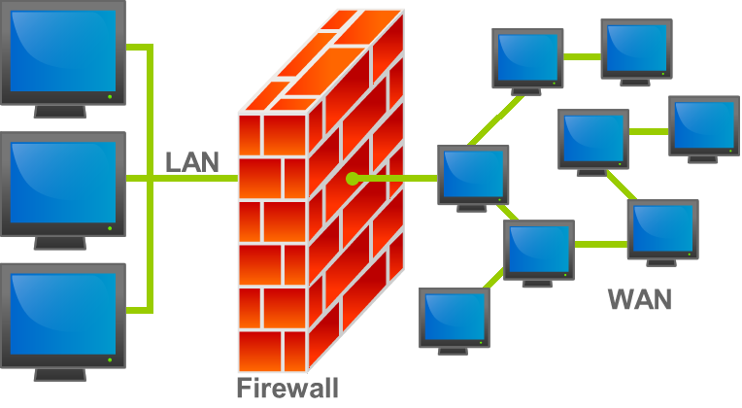
Što je vatrozid?
Jedan od poznatih vatrozida je ZoneAlarm , koji ima besplatnu i komercijalnu verziju. Pojedini antivirusni programi, također, imaju ugrađen vatrozid.

Slide 4
OPASNOSTI NA INTERNETU
Opasnosti:
-Na internetu ima dobrih strana, a na lošim stranama ima jako puno opasnosti.
-Najčešće teškoće i opasnosti na internetu su:
1. Nasilja
2. Zlonamjerni programi
3. Nepoželjni sadržaji
Nasilja na internetu: prijeteće i uznemiravajuće poruke, vrijeđanje i širenje neistine..
Zlonamjerni programi: napravljen kako bi korisnik ušao u te računalo i napravio neku štetu
Nepoželjni sadržaj: odsnose se na poruke (e-mail) koji dosađuju reklamama i oglašavanjem. To su:
1. Spam
2. Lažna obavijest

Slide 5
